Slide 1
第6章 生产类应用开发
2025/06/22
汇报人: CAXDING

Slide 2
目录
CONTENTS
生产类应用开发：辅助编程插件
01

Slide 3
生产类应用开发：辅助编程插件
01

Slide 4



辅助编程插件开发框架
技术背景与核心价值
代码生成模块实现
错误修复技术路径
大语言模型驱动的编程辅助工具，通过代码生成与智能纠错提升开发效率。
基于上下文理解的代码补全算法，支持多语言语法结构与开发框架适配。
动态语法树分析结合模型推理，实现代码缺陷定位与修复建议自动生成。

Slide 5

开发环境集成方案
主流IDE适配策略
通过VS Code扩展与JetBrains插件体系，构建跨平台开发工具链。
模型微调方法论
基于GitHub开源代码语料，采用指令微调提升模型领域适应性。

Slide 6

交互体验优化实践
人机协作模式设计
实时反馈机制与可解释性报告，降低开发者对AI决策的抵触阈值。
性能优化技术矩阵
量化压缩与缓存策略，保障毫秒级响应同时控制GPU资源消耗。

Slide 7


智能编程案例解析
代码重构建议系统
动态分析实现路径
基于抽象语法树的代码异味检测，生成结构化重构方案与风险评估。
内存泄漏与性能瓶颈检测，通过AST遍历与运行时探针联动实现。

Slide 8

编程辅助需求分析与插件架构设计
编程辅助工具核心
插件架构分解
高效编程辅助需涵盖语法检查、代码生成及性能优化，确保高内聚低耦合架构。
通过需求分析，明确技术目标，分离数据流、后端逻辑与UI组件，强化插件性能。
多语言技术支持
智能化插件基础
深入解析主流IDE插件API，实现多语言兼容，构建智能、可扩展编程助手。
结合技术方案，为打造智能化辅助编程插件奠定坚实基础，适应未来开发需求。

Slide 9

编程辅助需求分析与插件架构设计：需求分解：语法检查、代码生成与性能优化
需求分解与技术实现
复杂动态规划算法案例
高效实现与性能优化
实现语法检查、代码生成与性能优化，构建智能化编程辅助插件。
动态规划解决最长公共子序列问题，注重语法检查、代码生成与性能优化。
结合语法检查、代码生成与性能优化，高效实现复杂动态规划算法，全面提升代码质量与运行效率。

Slide 10

编程辅助需求分析与插件架构设计
数据流后端UI分离
构建任务管理系统，实现数据流、逻辑与UI分离，FastAPI管理后端，Streamlit构建前端，RESTful API连接，高效清晰。

Slide 11
编程语言模型微调：从代码生成到Bug修复
代码生成技术
错误修复模型
01
02
基于小样本学习优化语法生成，结合数据增强与领域适配策略，确保模型输出符合编程规范。
通过构建错误标注数据集与学习错误模式，实现代码缺陷检测与修复，提升模型容错能力。
模型结合应用
代码生成微调
03
04
融合生成式与判别式模型，支持代码补全与优化建议，为编程辅助系统提供智能决策依据。
代码生成任务微调示例，利用Hugging Face库，从小样本学习至语法生成，展现高准确性和通用性，助力智能编程工具构建。
错误检测修复模型实现
生成式判别式结合
05
06
代码错误检测与修复模型实现，通过T5模型和Hugging Face工具链，完成从数据标注到智能修复的全过程。
生成式与判别式模型结合，实现代码补全及优化建议，展现协同工作效果，助力高效智能编程辅助工具开发。

Slide 12




插件开发框架：编辑器集成与插件编写
云服务交互
LSP应用
探索插件与云服务连接，实现代码片段存储共享。
利用语言服务器协议，增强代码理解和智能提示功能。
插件基础
开发框架构建
掌握VS Code扩展API，实现高效代码补全与重构。
搭建插件框架，提升开发体验与团队协作效率。

Slide 13
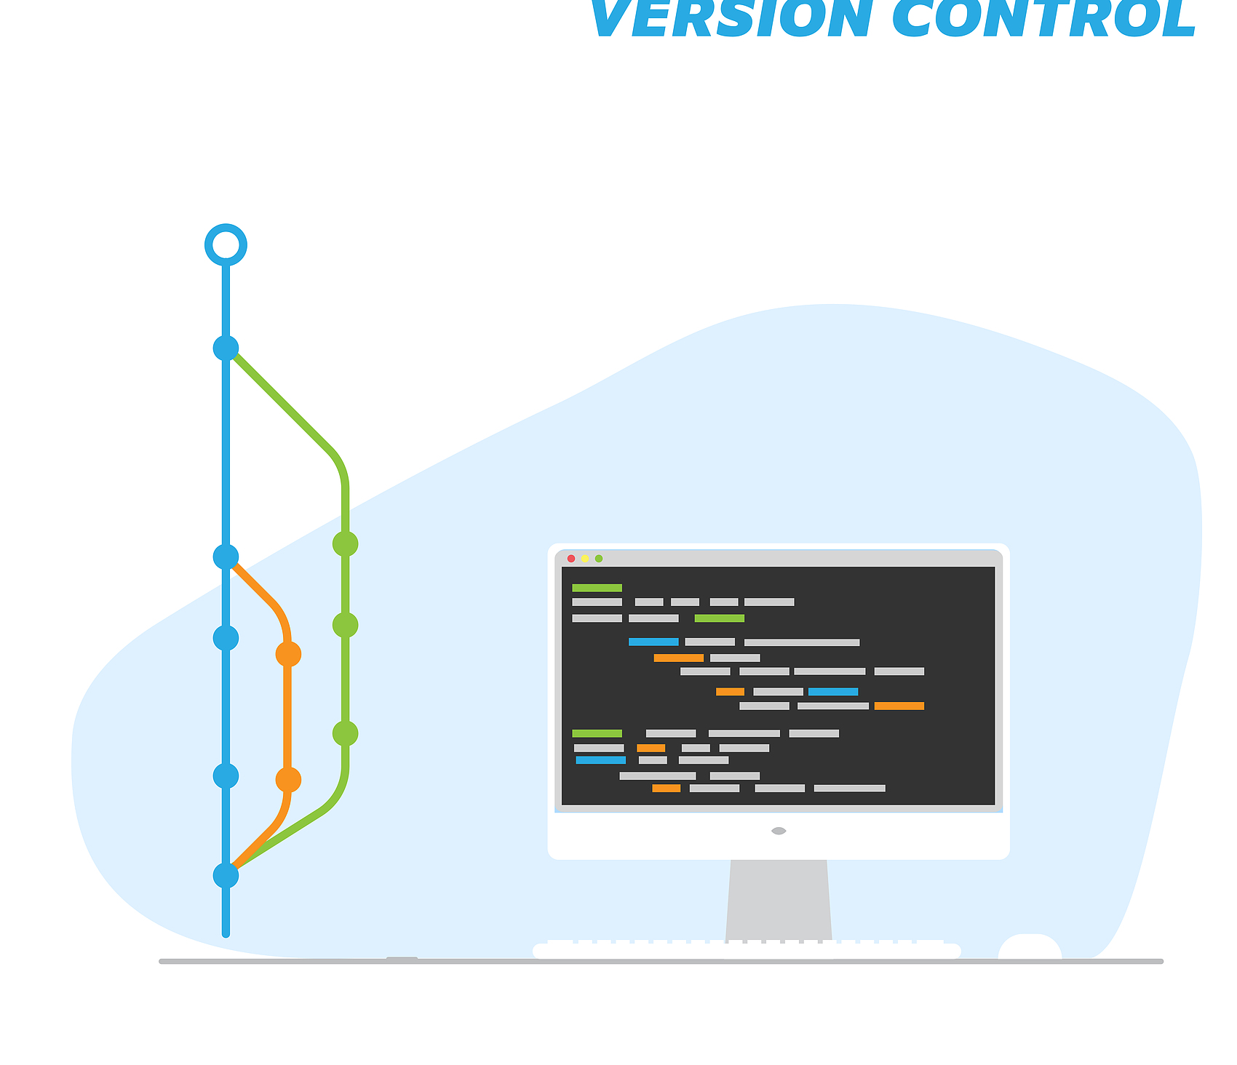
插件开发框架：编辑器集成与插件编写
VSCode插件开发基础
展示VS Code插件开发全流程，从命令注册到文本处理，提供简单可扩展的基础示例。

Slide 14
插件开发框架：编辑器集成与插件编写：编写代码补全与重构功能模块
LSP协议集成
补全功能实现
重构功能设计
01
02
03
基于客户端与服务端通信架构，实现代码智能补全与重构功能，通过LanguageServer类处理文本解析与语义分析。
利用LSP的textDocument/completion接口，结合AST与符号表动态生成候选列表，支持模糊匹配与上下文感知。
通过documentRangeFormatting与renameProvider接口，实现变量重命名、代码格式化等基础重构操作。
插件配置规范
客户端
服务器
04
05
06
配置package.json定义VS Code插件元数据，使用tree-shaking优化打包体积，遵循原子化功能模块开发原则。
通过VS Code扩展API注册LSP，并与语言服务器通信。
LSP实现代码补全与重构，展现强大跨语言支持能力。

Slide 15

插件开发框架：编辑器集成与插件编写：插件与云服务交互开发
代码片段存储功能
云端共享交互机制
前端（插件）
后端（云服务）
用户通过VS Code插件选中代码，调用API上传至云服务，支持自动同步与分类存储，确保数据安全可靠。
插件内置代码检索模块，可从云服务拉取共享片段，支持按标签筛选并直接插入编辑器，实现跨设备协作。
提供用户界面与交互。
使用FastAPI构建云服务，实现代码片段存储、检索与共享，配合VS Code插件，提升代码管理效率。

Slide 16


编程任务与语言支持扩展
多语言环境
性能优化技术
深入研究CodeT5与Codex模型，以增强多语言代码生成能力，提升开发效率。
利用抽象语法树解析和复杂度分析，动态提供代码性能优化建议，打造智能编程辅助工具。

Slide 17




编程任务与语言支持扩展：多语言代码生成实现
目标功能概述
架构设计
CodeT5模型生成多语言代码，用户可选目标语言，提供扩展语言实现示例。
架构设计描述了输入为自然语言描述，输出为指定语言的代码片段的过程。
代码生成示例
智能化解决方案
展示CodeT5模型多语言代码生成，扩展支持，产出优质Python、JavaScript、Java、C++代码。
通过动态输入格式化和模型推理，为多语言编程任务提供了智能化解决方案。

Slide 18
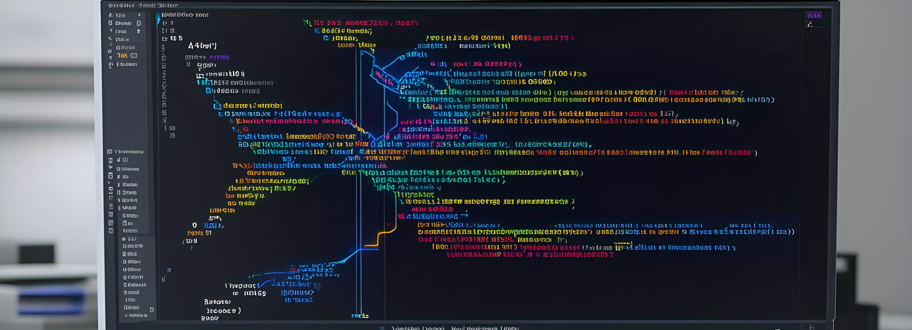
编程任务与语言支持扩展
AST解析与复杂度分析
使用Python的AST模块解析代码结构，计算复杂度，包括函数嵌套深度与条件分支数量，提供优化建议。

Slide 19
谢谢
THE END

